Slide 1
动态规划简介
机器博弈小组：郭峰

Slide 2
动态规划基本步骤
找出最优解的性质，并刻划其结构特征。
递归地定义最优值。
以自底向上或者自顶向下的方式计算出最优值。
根据计算最优值时得到的信息，构造最优解。

Slide 3
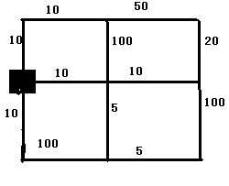
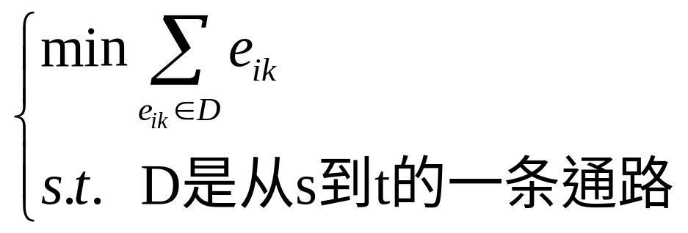
求解最短路径

Slide 4
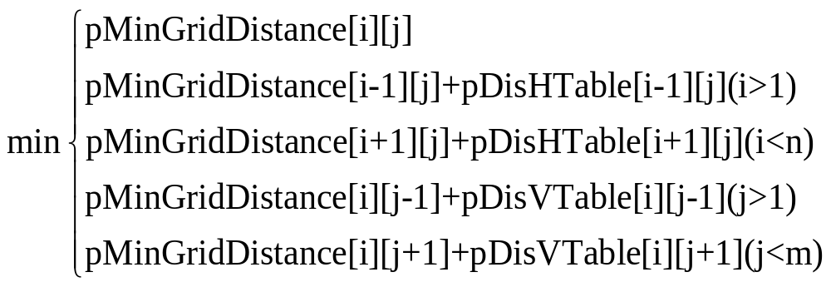
递归地定义最优解
MinGridDistance[i][j] =

Slide 5
需要的数据结构：
障碍点矩阵：Grid
水平线段距离长度矩阵：DisHTable
垂直线段距离长度矩阵：DisVTable
每个点对应的到s的最短距离矩阵：MinGridDistance

Slide 6
算法
初始化所有点到s的最短距离矩阵MinGridDistance,其中每个元素的值为无穷大
MinGridDistance[0][0] = 0;
Do
{对每个不是障碍的每个节点(i,j)
MinGridDistance[i][j] =
}While（MinGridDistance发生变化）
输出最优解

Slide 7
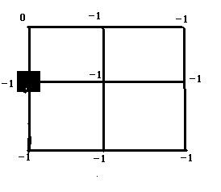
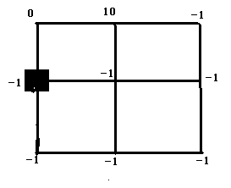
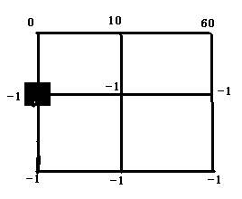
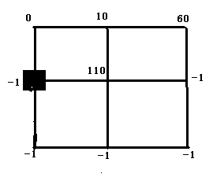
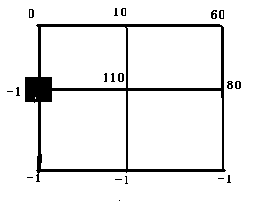
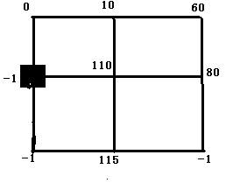
迭代过程（1）

Slide 8
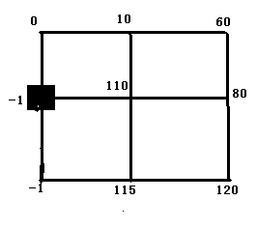
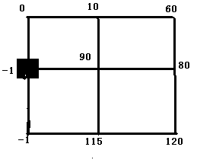
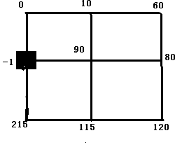
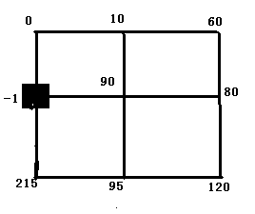
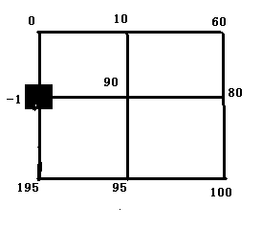
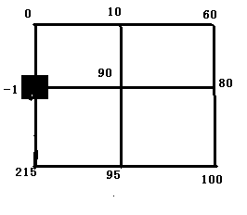
迭代过程（2）

Slide 9
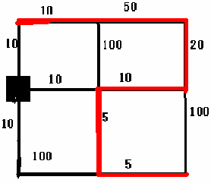
最优解

Slide 10
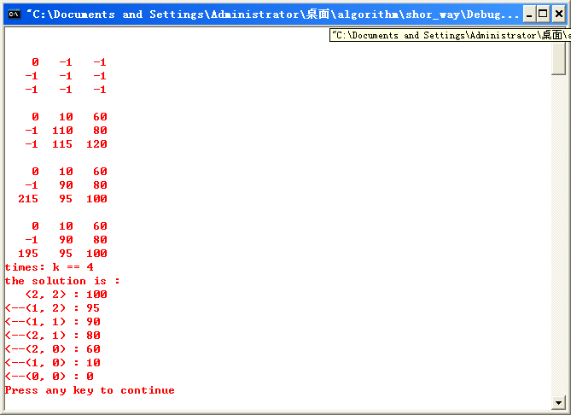
程序输出结果

